Slide 1
Μεταγλωττιστές (Compilers) (Θ)
Ανοικτά Ακαδημαϊκά Μαθήματα στο ΤΕΙ Αθήνας
Ενότητα 12: Παραγωγή Ενδιάμεσου Κώδικα
(Σημασιολογικές ρουτίνες μετάφρασης-Μέρος Β)
Κατερίνα Γεωργούλη
Τμήμα Μηχανικών Πληροφορικής ΤΕ
Το περιεχόμενο του μαθήματος διατίθεται με άδεια Creative Commons εκτός και αν αναφέρεται διαφορετικά | Το έργο υλοποιείται στο πλαίσιο του Επιχειρησιακού Προγράμματος «Εκπαίδευση και Δια Βίου Μάθηση» και συγχρηματοδοτείται από την Ευρωπαϊκή Ένωση (Ευρωπαϊκό Κοινωνικό Ταμείο) και από εθνικούς πόρους.

Slide 2
Περιεχόμενα Μαθήματος
Εισαγωγή στους Μεταφραστές
Γλώσσες & Γραμματικές
Λεκτική Ανάλυση
Συντακτική Ανάλυση
Σημασιολογική Ανάλυση & Πίνακες Συμβόλων
Παραγωγή Ενδιάμεσου Κώδικα
Βελτιστοποίηση Ενδιάμεσου Κώδικα
Παραγωγή & Βελτιστοποίηση τελικού κώδικα

Slide 3
Βελτιστοποίηση ενδιάμεσου κώδικα
Intermediate code generation
Symbol Table
Ενδιάμεσος Κώδικας
Intermediate code optimizer
Assembly - Assembler
Back end part
⎬
Machine code generator
Machine code optimizer

Slide 4
Βελτιστοποίηση κώδικα
Σκοπός αυτής της φάσης είναι να παράγει ταχύτερο και μικρότερου όγκου τελικό κώδικα μ' έναν αυτόματο τρόπο.
Τα κριτήρια που πρέπει να σεβαστούμε είναι τα εξής :
Η συμπεριφορά του βελτιστοποιημένου κώδικα πρέπει να είναι ακριβώς η ίδια μ' εκείνη του αρχικού (δηλαδή : ίδιες είσοδοι => ίδιες έξοδοι).
Ο χρόνος εκτέλεσης και ο όγκος πρέπει να είναι μικρότεροι αν και καμιά φορά δεν υπάρχει δυνατότητα συμβιβασμού.

Slide 5
Παράδειγμα Βελτιστοποίησης
Πηγαίος κώδικας
Αντίστοιχος κώδικας 3-διευθύνσεων
i := m-1 (15) x := a[t6]
j:=n (16) t7:= 4*i
(3) t1:=4*n (17) t8:=4*j
(4) v := a[t1] (18) t9=a[t8]
(5) i := i+1 (19) a[t7] := t9
(6) t2:=4*i (20) t10:= 4*j
(7) t3:=a[t2] (21) a[t10]:=x
(8) if t3 < v goto (5) (22) goto (5)
(9) j :=j-1 (23) t11:= 4*i
(10) t4:=4*j (24) x := a [t11]
(11) t5:=a[t4] (25) t12 :=4*i
(12) if t5<v goto(9) (26) t13 :=4*n
(13) if i >= j goto (23) (27) t14 := a[t13]
(14) t6=4*i (28) a[t12]:= t14
(29) t15 :=4*n
(30) a[t15] := x
void quicksort(m,n)
int m, n
{ int i,j; int v,x;
if (n<=m) return;
i=m-1; j=n; v=a[n];
while(1) {
do i=i+1;while(a[i]<v);
do j=j-1;while(a[j]>v);
if (i>=j) break;
x=a[i]; a[i]=a[j]; a[j]=x;
}
x=a[i]; a[i]=a[n]; a[n]=x;
quicksort(m,j); quicksort(i+1,n);
}

Slide 6
Οργάνωση ενδιάμεσου κώδικα σε μπλοκ
(1) i := m-1 (16) t7:= 4*i
(2) j:=n (17) t8:=4*j
(3) t1:=4*n (18) t9=a[t8]
(4) v := a[t1] (19) a[t7] := t9
(5) i := i+1 (20) t10:= 4*j
(6) t2:=4*i (21) a[t10]:=x
(7) t3:=a[t2] (22) goto (5)
(8) if t3 < v goto (5) (23) t11:= 4*i
(9) j :=j-1 (24) x := a [t11]
(10) t4:=4*j (25) t12 :=4*i
(11) t5:=a[t4] (26) t13 :=4*n
(12) if t5>v goto(9) (27) t14 := a[t13]
(13) if i >= j goto (23) (28) a[t12]:= t14
(14) t6=4*i (29) t15 :=4*n
(15) x := a[t6] (30) a[t15] := x
B1
B2
B6
B3
B4
B5

Slide 7
Μπλοκ
Ένα μπλοκ είναι ένα σύνολο εντολών εκ των οποίων
μόνο η τελευταία είναι πάντα μία διακλάδωση (goto) και
μόνο η πρώτη είναι η διεύθυνση μιας άλλης διακλάδωσης
Μ' άλλα λόγια, οι εντολές ενός μπλοκ (εκτός από την τελευταία) είναι όλες γραμμικές

Slide 8
Αλγόριθμοι Βελτιστοποίησης
Απαλοιφή κοινών υπολογισμών,
Μετάδοση αντιγραφών,
Απαλοιφή νεκρών εντολών,
Μεταφορά εντολών έξω από τους βρόχους,
Απλοποίηση συσχετισμένων εντολών.

Slide 9
Απαλοιφή κοινών υπολογισμών
Β3
…
t4:=4*j
Β3
…
t5:=a[t4]
Β2
…
t2:=4*i
Β2
…
t3:=a[t2]

Slide 10
Μετάδοση αντιγραφών
Έστω ο ενδιάμεσος κώδικας:
x : = t1 + t2
…….
y :=x
Εάν δεν υπάρχει ενδιάμεση μετατροπή του x, τότε εδώ θα γράψουμε :
x := t1 + t2
……
y:= t1 + t2
Παράδειγμα:

Slide 11
Απαλοιφή νεκρών εντολών (1 από 2)
Μια εντολή θεωρείται νεκρή όταν :
Δεν πρόκειται να εκτελεστεί ποτέ, Π.χ.
Η εκτέλεση της δεν χρησιμεύει σε τίποτα στη συνέχεια.
Π.χ.
if a=b then..... else.....
Όπου α, β σταθερές με διαφορετική τιμή
if x=y then
if y=8 then
if x>10 then
……….
else ...
else ...
else ...

Slide 12
Απαλοιφή νεκρών εντολών (2 από 2)
Παράδειγμα

Slide 13
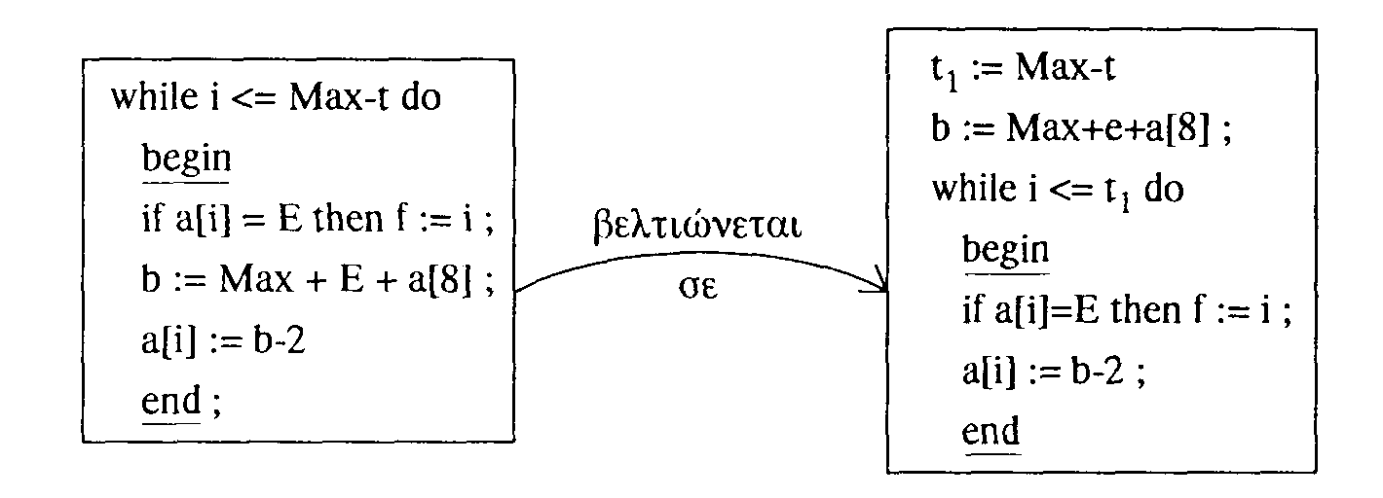
Μεταφορά έξω από βρόχους
Σε κάθε βρόχο που διαθέτει ένα μόνο σημείο εισόδου κι ένα σημείο εξόδου, αυτή η βελτίωση συνίσταται στο να μεταφέρουμε ακριβώς πριν από το βρόχο τις εντολές εκείνες (ή τις πράξεις) που δεν εξαρτώνται από αυτόν.

Slide 14
Απλοποίηση συσχετισμένων εντολών
Δύο εντολές είναι συσχετισμένες όταν η μια ακολουθεί την άλλη και η μετατροπή της ή των μεταβλητών που εμφανίζονται στη δεύτερη συσχετίζονται (εξαρτώνται) άμεσα από τις τιμές των μεταβλητών που εμφανίζονται στην πρώτη.
B3
j:=j-1
t4 := 4 * j
t5:=a[t4]
If t5>v goto B3
B3
Συσχετίζοντας τις 2 πρώτες εντολές έχουμε:
t4 := 4*j
= 4*(j-1)
= 4*j-4
= t4–4
(κάθε φορά που το j μειώνεται κατά μία μονάδα το t4 μειώνεται κατά 4 )

Slide 15
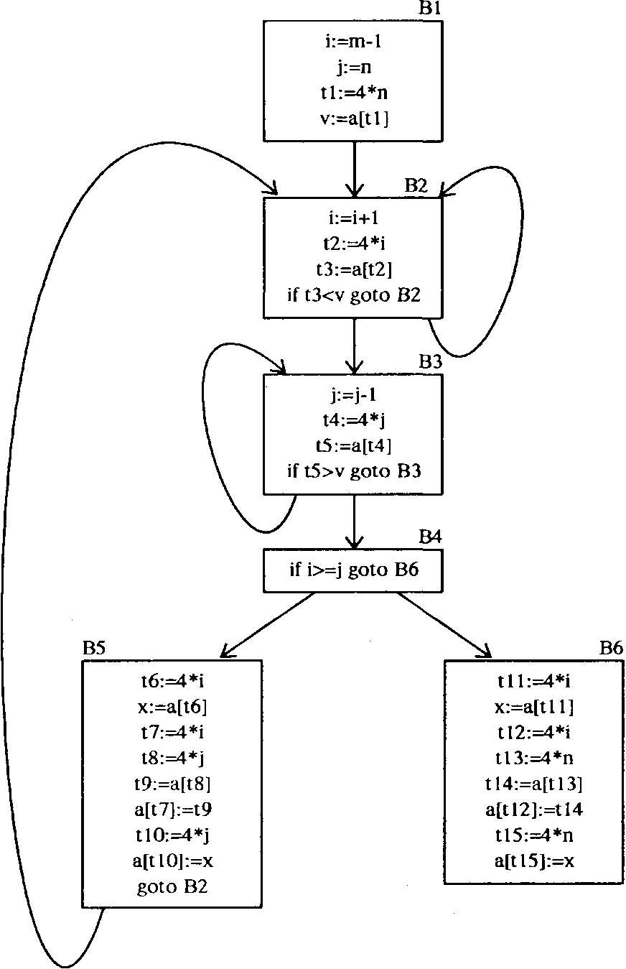
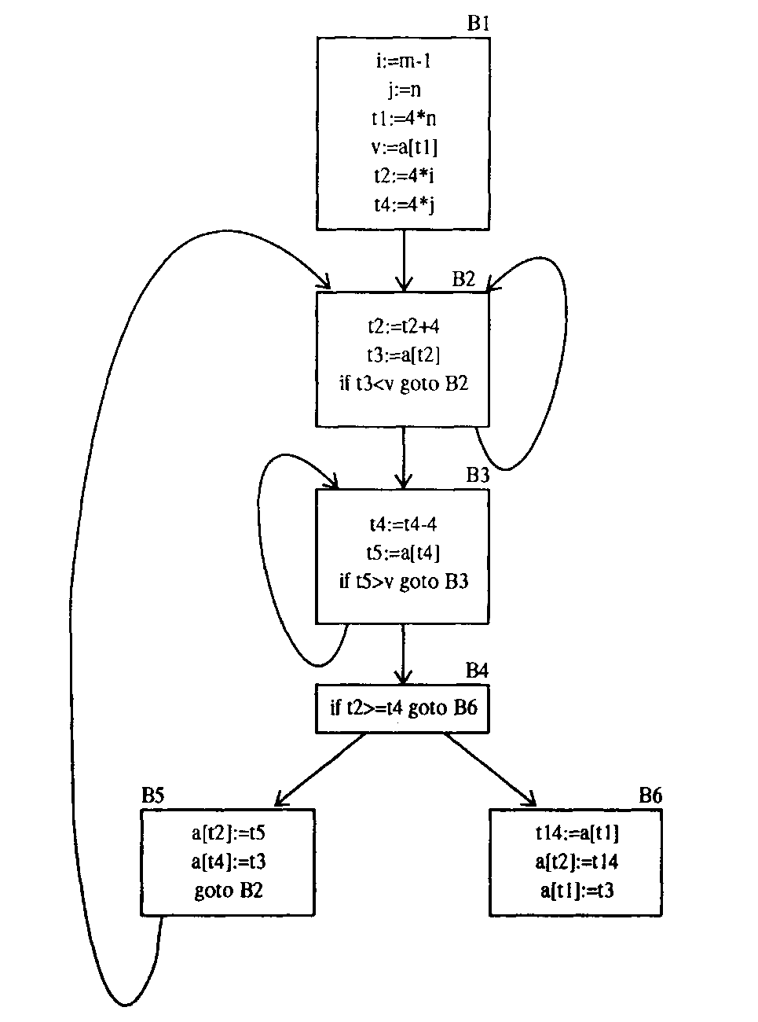
Τελικό αποτέλεσμα βελτιστοποίησης

Slide 16
Τέλος Ενότητας

Slide 17
Σημειώματα

Slide 18
Σημείωμα Αναφοράς
Copyright Τεχνολογικό Εκπαιδευτικό Ίδρυμα Αθήνας, Κατερίνα Γεωργούλη 2014. Κατερίνα Γεωργούλη. «Ενότητα 12: Παραγωγή Ενδιάμεσου Κώδικα (Σημασιολογικές ρουτίνες μετάφρασης-Μέρος Β)». Έκδοση: 1.0. Αθήνα 2014. Διαθέσιμο από τη δικτυακή διεύθυνση: ocp.teiath.gr.

Slide 19
Σημείωμα Αδειοδότησης
Το παρόν υλικό διατίθεται με τους όρους της άδειας χρήσης Creative Commons Αναφορά, Μη Εμπορική Χρήση Παρόμοια Διανομή 4.0 [1] ή μεταγενέστερη, Διεθνής Έκδοση. Εξαιρούνται τα αυτοτελή έργα τρίτων π.χ. φωτογραφίες, διαγράμματα κ.λ.π., τα οποία εμπεριέχονται σε αυτό. Οι όροι χρήσης των έργων τρίτων επεξηγούνται στη διαφάνεια «Επεξήγηση όρων χρήσης έργων τρίτων».
Τα έργα για τα οποία έχει ζητηθεί άδεια αναφέρονται στο «Σημείωμα Χρήσης Έργων Τρίτων».
[1] http://creativecommons.org/licenses/by-nc-sa/4.0/
Ως Μη Εμπορική ορίζεται η χρήση:
που δεν περιλαμβάνει άμεσο ή έμμεσο οικονομικό όφελος από την χρήση του έργου, για το διανομέα του έργου και αδειοδόχο
που δεν περιλαμβάνει οικονομική συναλλαγή ως προϋπόθεση για τη χρήση ή πρόσβαση στο έργο
που δεν προσπορίζει στο διανομέα του έργου και αδειοδόχο έμμεσο οικονομικό όφελος (π.χ. διαφημίσεις) από την προβολή του έργου σε διαδικτυακό τόπο
Ο δικαιούχος μπορεί να παρέχει στον αδειοδόχο ξεχωριστή άδεια να χρησιμοποιεί το έργο για εμπορική χρήση, εφόσον αυτό του ζητηθεί.

Slide 20
Επεξήγηση όρων χρήσης έργων τρίτων
©
Δεν επιτρέπεται η επαναχρησιμοποίηση του έργου, παρά μόνο εάν ζητηθεί εκ νέου άδεια από το δημιουργό.
διαθέσιμο με άδεια CC-BY
Επιτρέπεται η επαναχρησιμοποίηση του έργου και η δημιουργία παραγώγων αυτού με απλή αναφορά του δημιουργού.
διαθέσιμο με άδεια CC-BY-SA
Επιτρέπεται η επαναχρησιμοποίηση του έργου με αναφορά του δημιουργού, και διάθεση του έργου ή του παράγωγου αυτού με την ίδια άδεια.
διαθέσιμο με άδεια CC-BY-ND
Επιτρέπεται η επαναχρησιμοποίηση του έργου με αναφορά του δημιουργού.
Δεν επιτρέπεται η δημιουργία παραγώγων του έργου.
διαθέσιμο με άδεια CC-BY-NC
Επιτρέπεται η επαναχρησιμοποίηση του έργου με αναφορά του δημιουργού.
Δεν επιτρέπεται η εμπορική χρήση του έργου.
διαθέσιμο με άδεια CC-BY-NC-SA
Επιτρέπεται η επαναχρησιμοποίηση του έργου με αναφορά του δημιουργού
και διάθεση του έργου ή του παράγωγου αυτού με την ίδια άδεια.
Δεν επιτρέπεται η εμπορική χρήση του έργου.
διαθέσιμο με άδεια CC-BY-NC-ND
Επιτρέπεται η επαναχρησιμοποίηση του έργου με αναφορά του δημιουργού.
Δεν επιτρέπεται η εμπορική χρήση του έργου και η δημιουργία παραγώγων του.
διαθέσιμο με άδεια
CC0 Public Domain
Επιτρέπεται η επαναχρησιμοποίηση του έργου, η δημιουργία παραγώγων αυτού και η εμπορική του χρήση, χωρίς αναφορά του δημιουργού.
διαθέσιμο ως κοινό κτήμα
Επιτρέπεται η επαναχρησιμοποίηση του έργου, η δημιουργία παραγώγων αυτού και η εμπορική του χρήση, χωρίς αναφορά του δημιουργού.
χωρίς σήμανση
Συνήθως δεν επιτρέπεται η επαναχρησιμοποίηση του έργου.

Slide 21
Διατήρηση Σημειωμάτων
Οποιαδήποτε αναπαραγωγή ή διασκευή του υλικού θα πρέπει να συμπεριλαμβάνει:
το Σημείωμα Αναφοράς
το Σημείωμα Αδειοδότησης
τη δήλωση Διατήρησης Σημειωμάτων
το Σημείωμα Χρήσης Έργων Τρίτων (εφόσον υπάρχει)
μαζί με τους συνοδευόμενους υπερσυνδέσμους.

Slide 22
Χρηματοδότηση
Το παρόν εκπαιδευτικό υλικό έχει αναπτυχθεί στo πλαίσιo του εκπαιδευτικού έργου του διδάσκοντα.
Το έργο «Ανοικτά Ακαδημαϊκά Μαθήματα στο ΤΕΙ Αθήνας» έχει χρηματοδοτήσει μόνο την αναδιαμόρφωση του εκπαιδευτικού υλικού.
Το έργο υλοποιείται στο πλαίσιο του Επιχειρησιακού Προγράμματος «Εκπαίδευση και Δια Βίου Μάθηση» και συγχρηματοδοτείται από την Ευρωπαϊκή Ένωση (Ευρωπαϊκό Κοινωνικό Ταμείο) και από εθνικούς πόρους.

